Slide 1

UMKM STORE
Home
About us
Services
Blog
Portfolio
Contact
KELOMPOK 6
Moch Elang Samudra (1203220026)
Akmal Rizqy Prathama (1203220100)
Wisnu Buwana Prabaswara (1203220103)
Khristian Alexsandro Galih Kusuma (1203220110)
UMKM STORE
UMKM STORE
www.umkmStore.com

Slide 2
Latar Belakang
Usaha Mikro, Kecil, dan Menengah (UMKM) merupakan sektor utama perekonomian yang penting bagi masyarakat tanpa akses pasar formal. UMKM menghadapi berbagai tantangan ekonomi seperti lemahnya pembangunan, ketidakstabilan pasar, pengangguran tinggi, ketimpangan pendapatan, dan kemiskinan, yang berdampak negatif pada kesejahteraan mereka.
Masalah pendidikan di Indonesia termasuk kurangnya akses ke pendidikan berkualitas, fasilitas dan sumber daya sekolah yang kurang memadai, kesenjangan antar daerah, dan kurangnya kualifikasi guru. Pendidikan berkualitas penting untuk menciptakan tenaga kerja yang berpengetahuan dan inovatif, mendukung kemajuan ekonomi.
Kejahatan seperti perampokan, penipuan, pencurian, dan penyerangan berdampak pada keselamatan masyarakat dan iklim usaha, mengurangi kepercayaan investor dan konsumen serta menghambat kemajuan ekonomi lokal.
Masalah kesehatan meliputi kurangnya akses ke layanan kesehatan, tingginya penyakit menular dan tidak menular, serta kurangnya pengetahuan tentang kesehatan dan pola hidup sehat, yang menurunkan produktivitas tenaga kerja dan memperlambat pertumbuhan ekonomi.

Slide 3

LATAR BELAKANG
UMKM STORE
Home
Orders
Services
Blog
Portfolio
Contact
Era digital membawa perubahan besar bagi UMKM, memberikan akses pasar lebih luas melalui internet dan e-commerce. Teknologi digital meningkatkan efisiensi operasional UMKM dengan perangkat lunak manajemen bisnis, yang membantu dalam pengelolaan inventaris, pemrosesan pembayaran, dan analisis data, meningkatkan produktivitas dan daya saing UMKM.
UMKM STORE
www.umkmStore.com

Slide 4
Kontribusi Solusi
UMKM STORE
Home
Orders
Services
Blog
Portfolio
Contact
Kontribusi Solusi UMKM STORE terhadap Permasalahan UMKM
1. Akses Pasar:
Ekspansi: Memasarkan produk secara online ke pasar lokal tanpa perlu infrastruktur fisik yang mahal.
Toko Online: Meningkatkan visibilitas dan aksesibilitas produk.
2. Efisiensi Operasional:
Manajemen: Mengelola inventaris dan pesanan secara otomatis untuk mengurangi kesalahan.
Analisis Data: Membuat keputusan bisnis yang lebih tepat .
3. Stabilitas Ekonomi:
Peningkatan Penjualan: Meningkatkan pendapatan dan kesejahteraan ekonomi melalui akses pasar yang lebih luas.
Diversifikasi Pasar: Mengurangi ketergantungan pada pasar lokal.
4. Keamanan Bisnis:
Transaksi Aman: Sistem pembayaran yang aman mengurangi risiko penipuan.
UMKM STORE
www.umkmStore.com

Slide 5
Kontribusi Solusi
UMKM STORE
Home
About us
Services
Blog
Portfolio
Contact
Dengan menyediakan solusi teknologi, UMKM STORE ini tidak hanya membantu UMKM untuk bertahan, tetapi juga untuk berkembang dalam era digital. Ini berdampak positif pada ekonomi lokal dan nasional, mengurangi pengangguran, dan meningkatkan kesejahteraan masyarakat secara keseluruhan.
Diharapkan dengan menggunakan website UMKM STORE dapat membantu Usaha mikro, kecil dan menengah Dan juga berbagai permasalahan seperti Permasalahan pendidikan mencakup kurangnya akses terhadap pendidikan berkualitas, kurangnya fasilitas dan sumber daya sekolah dan juga masalah ekonomi yang menyebabkan sulitnya mencari sekolah dan memenuhi kebutuhan sekolah karena banyak kekurangan biaya yang disebabkan masalah ekonomi. Permasalahan kesehatan seperti sulitnya berobat ketika sakit karena tidak ada biaya yang disebabkan masalah ekonomi. Permasalah kejahatan banyak terjadi dikarenakan sulitnya ekonomi dalam mencari pekerjaan. Permasalahan kesenjangan ekonomi terjadi karena ketidaksetaraan ekonomi . Semua permasalah diatas disebabkan ekonomi. Diharpkan website UMKM STORE dapat mengatasi permasalahan diatas karena faktor ekonomi yang bercabang ke berbagai masalah diatas.
UMKM STORE
www.umkmStore.com

Slide 6

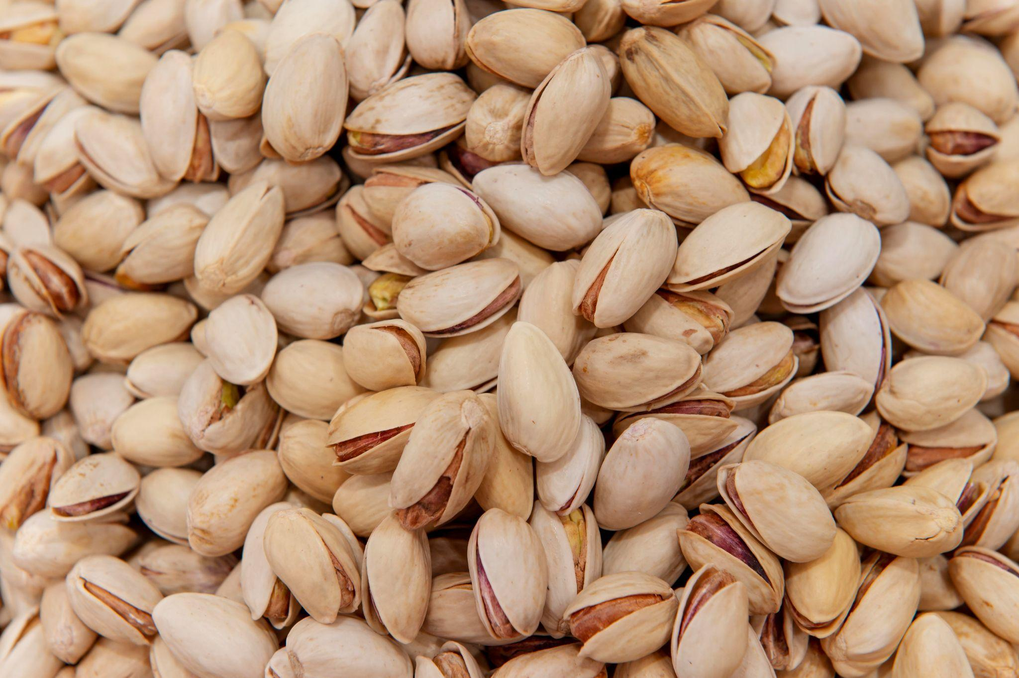
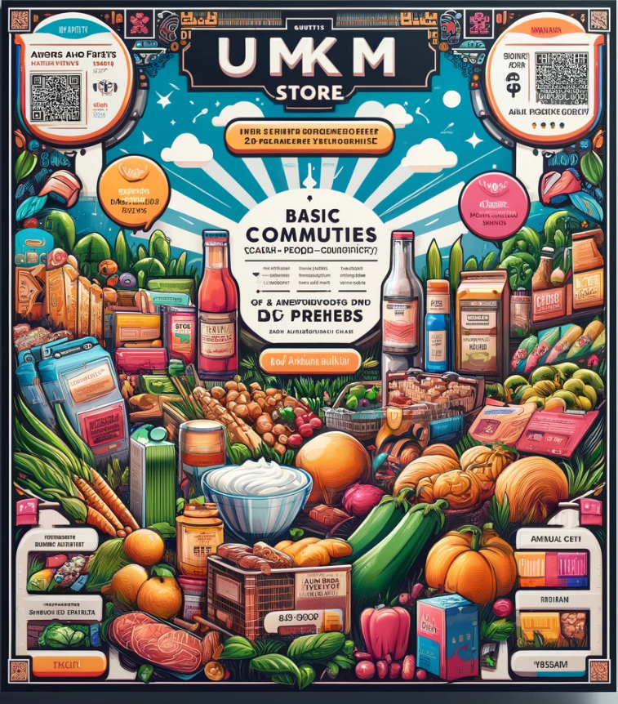


UMKM STORE
Home
About us
Services
Blog
Portfolio
Contact
poster
www.umkmStore.com

Slide 7
UMKM STORE
Home
About us
Services
Blog
Portfolio
Contact
Thanks!
UMKM STORE
www.umkmStore.com

